Slide 1
База знаний Аниме
Виталий Закусило, P41171

Slide 2
Введение
Огромное количество ежегодно выпускаемых аниме.
Различные форматы: фильмы, сериалы, спец. выпуски.
Большое количество студий озвучки.

Slide 3
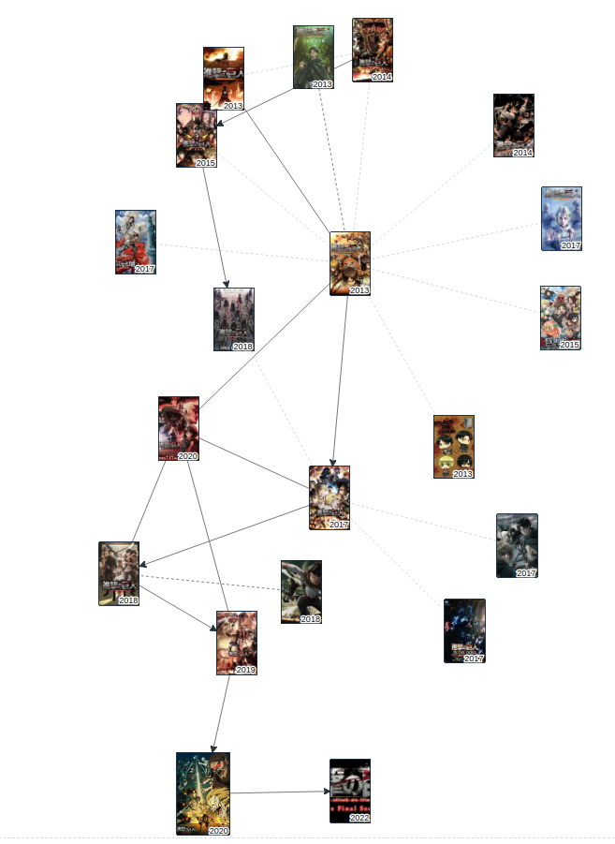
Зачем это нужно?
Система рекомендаций
Визуализация

Slide 4
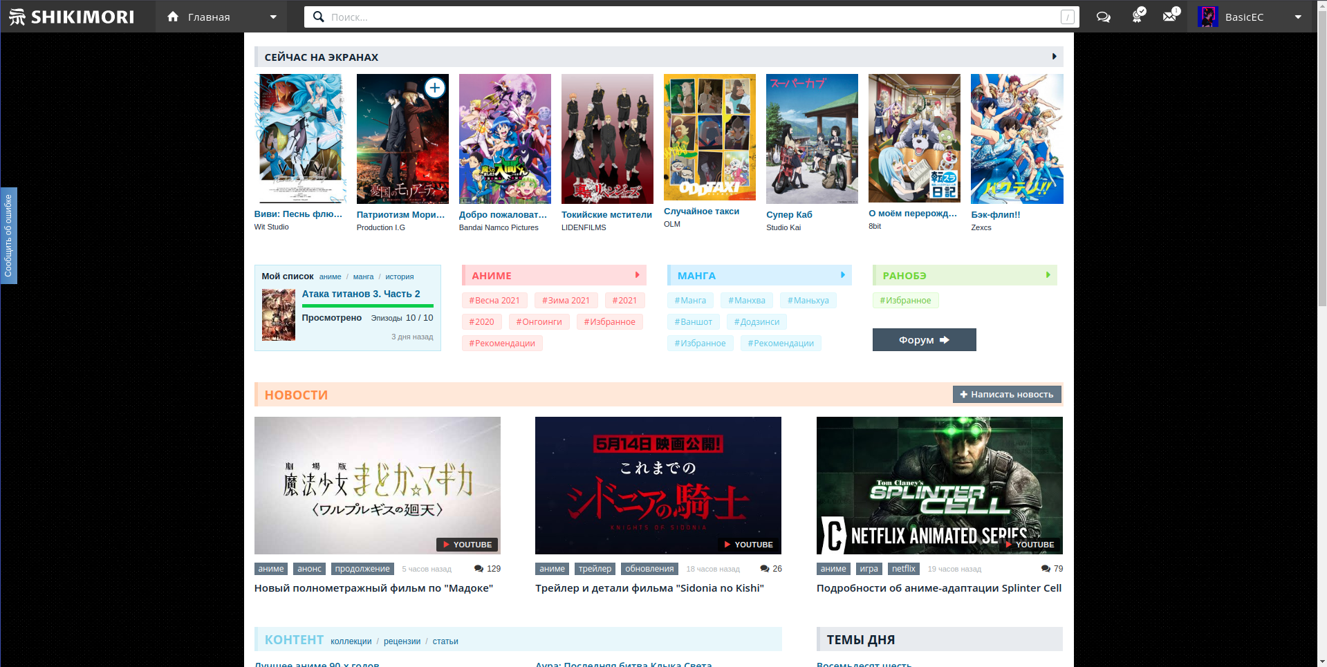
Источник данных
shikimori.one

Slide 5
Комп. вопросы
К какой франшизе относится аниме?
Какой у франшизы рейтинг? (средних рейтинг всех произведений)
Оценить вклад студий в создание франшизы.
Возрастные ограничения для франшизы.

Slide 6
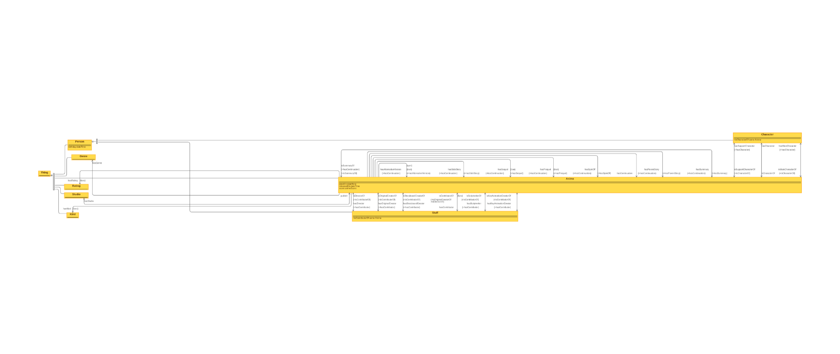
Визуализация

Slide 7
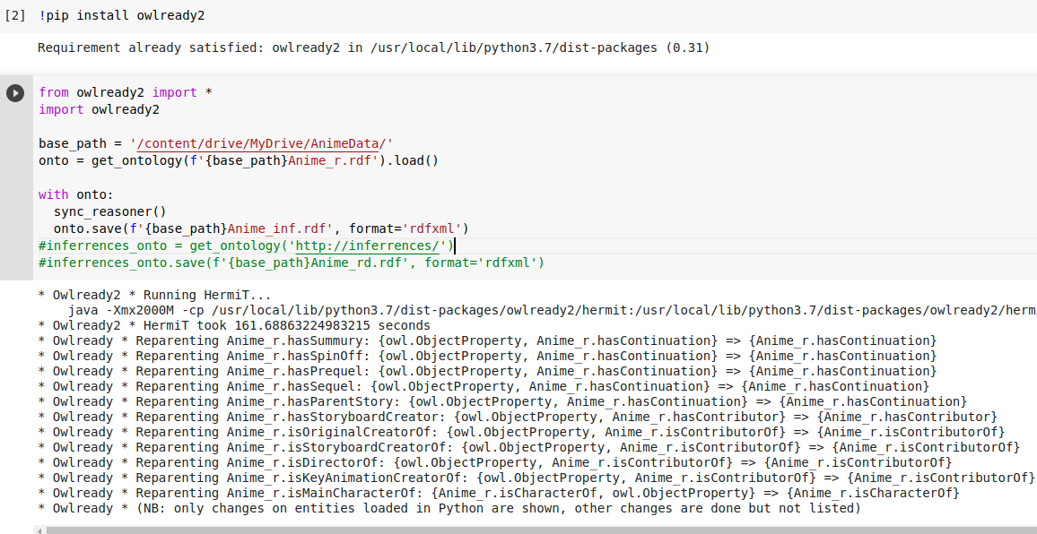
Reasoning

Slide 8
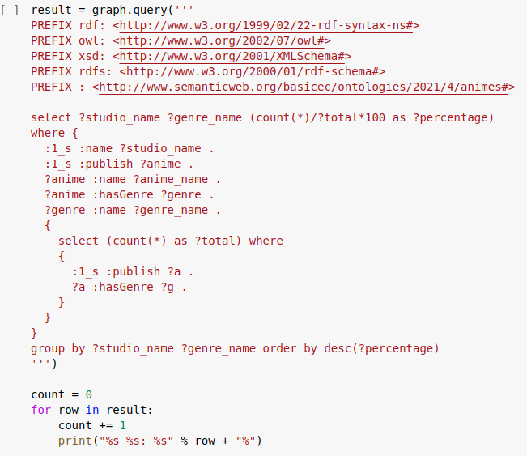
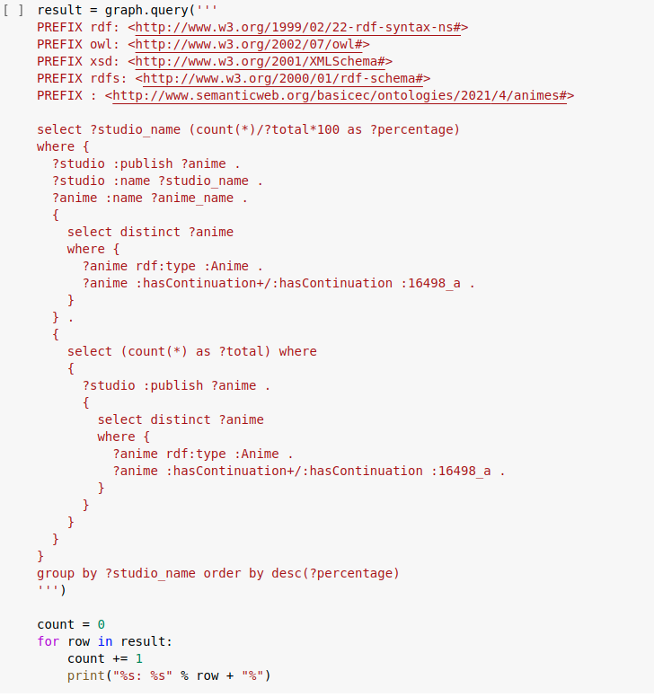
SPARQL

Slide 9
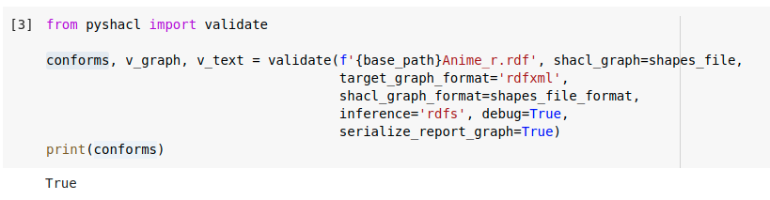
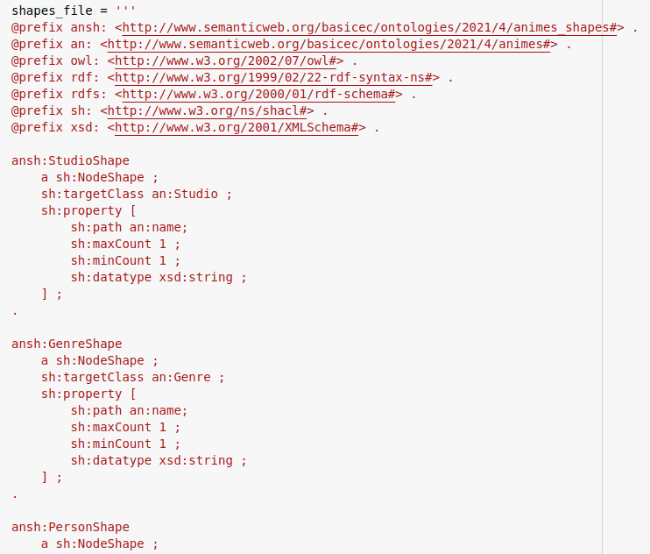
SHACL

Slide 10
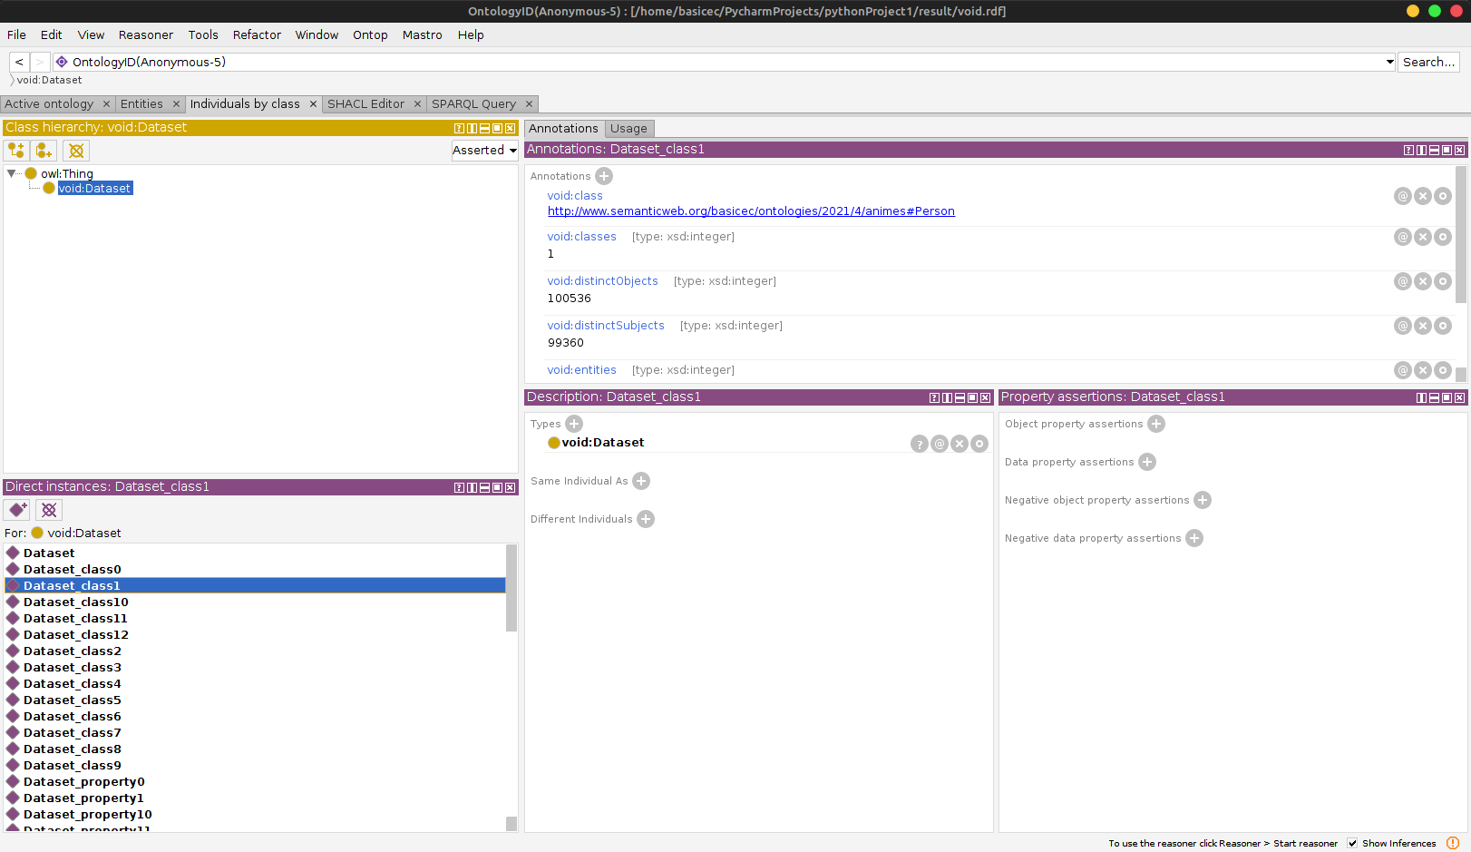
VoId

Slide 11
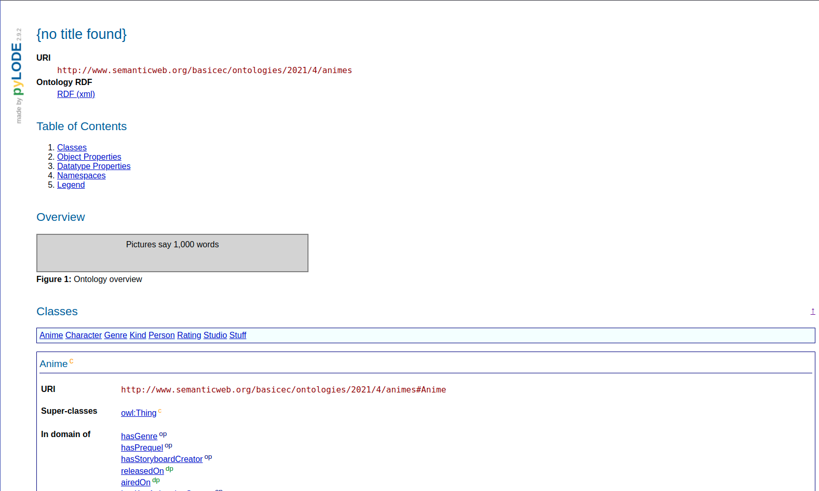
Doc

Slide 12
Сложности
Большие затраты времени
Трудности при работе с большими объемами данных
Валидация, ризонинг, генерация документации, работа с protege отнимают очень много времени
Protege требует много памяти и часто выдает OutOfMemoryException
Возникновение коллизий в id сущностей из-за совпадения имен

